Slide 1
___DropWizard___
***
Developing ops-friendly, high-performance, RESTful web services

Slide 2
Denny Israel

Slide 3
Stefan Illgen

Slide 4
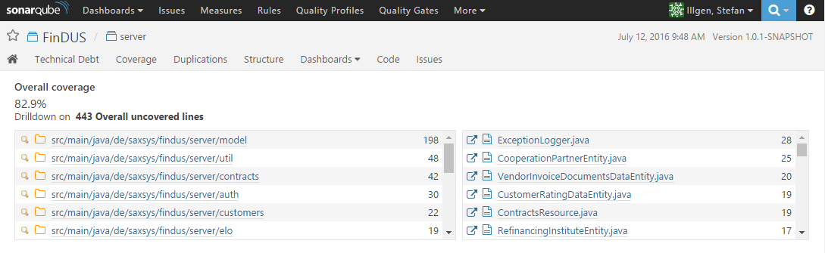
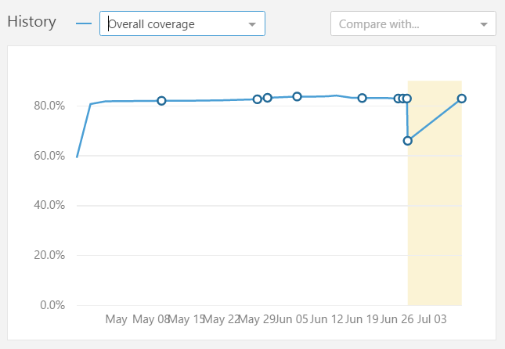
TDD von Anfang an..

Slide 5

DropWizard
Dojo
Lessons Learned

Slide 6
I Technologies
Freemarker
Mustache
Liquibase
Jersey
Jackson
Metrics
Jetty
Guava
JDBI
JPA
Logback
Dropwizard consists mostly of glue code to automatically connect and configure these components.

Slide 7
I Technologies
Jetty .. a high-performance HTTP server.
Jersey .. a full-featured RESTful web framework.
Jackson .. the best JSON library for the JVM.
Metrics .. an excellent library for application metrics.
Guava .. Google’s excellent utility library.
Logback .. a crunchy logging framework.
JDBI .. fluent or SQL object style API detailed as JDBC.
Liquibase .. manage database schema changes

Slide 8
I Modules / Features
Core
Testing
Client
JDBI / Hibernate
Migrations
Validation
Authentication
Metrics
..
Notes:
Core
Commands, Tasks
Logging
Health Checks
SSL Configuration
Validation
Validation Groups (untersch. Val-Regeln unter untersch. Endpoints)
@ValidationMethod

Slide 9
II Ziele & Szenario
Ziel
Einstieg in DropWizard zur ..
Szenario: Energy Management
.. Entwicklung eines RESTful Solar Panel Service
Teilnahmebedingungen
Grundlegende Kenntnisse zu folgende Technologien
JAVA SE/EE
REST mit Jersey
ORM mit JPA
DI mit Guice

Slide 10
II Ziele & Szenario
Local Setup
JDK 1.8
Git (empfohlen: msysgit; Sourcetree)
Maven 3.3.3
Beliebige IDE (empfohlen: IDEA IntelliJ)
Node.js & NPM 6.3.1
GitHub Repository
git clone git@github.com:stefanil/EnergyManager.git
git clone https://github.com/stefanil/EnergyManager.git

Slide 11
II User Stories
Artistic Bootstrapping
RESTful SolarPanel Service
Logging
Dependency Injection
JPA Integration
Health Checks
Notes:
Branch-Modell
Ablauf: Theorie > Praxis

Slide 12
II.i Artistitic Bootsprapping
Als Anwender möchte ich den Server starten & stoppen, um das ASCII-Art sehen zu können.

Slide 13
II.i Artistitic Bootsprapping
How we could get started?
mvn archetype:generate
-DarchetypeGroupId=io.dropwizard.archetypes
-DarchetypeArtifactId=java-simple
-DarchetypeVersion=1.0.0-rc3

Slide 14
II.i Artistitic Bootsprapping
Maven-Projekt:
de.saxsys.energymanager
api .. DTOs
client .. AngularJS 2 Client Implementation
configuration .. Configuration POJOs
model .. JPA-Model, DAOs
health .. Health Checks
resources .. Resources
tasks .. Tasks
EnergyManagerApplication.java .. DropWizard Application / Main Class
config.yml .. DropWizard Configuration
pom.xml
README.md

Slide 15
II.i io.dropwizard.Application
public class EnergyManagerApplication extends
Application<EMConfiguration> {
public static void main(final String[] args) {
new EnergyManagerApplication().run(args);
}
@Override
public String getName() {
return "EnergyManager";
}
@Override
public void initialize(
Bootstrap<EMConfiguration> bootstrap) {
// before application start
// add commands, metric registry and bundles (i.e.
migrations, authorization or add custom bundles)
}
@Override
public void run(
EMConfiguration configuration,
Environment environment) {
// after application start (all bundles run)
// add resources and providers
}
}

Slide 16
II.i Continous Delivery (Fat Jar)
<plugin>
<groupId>org.apache.maven.plugins</groupId>
<artifactId>maven-shade-plugin</artifactId>
<version>2.3</version>
<configuration>
<createDependencyReducedPom>true</createDependencyReducedPom>
<filters>
<filter>
<artifact>*:*</artifact>
<excludes>
<exclude>META-INF/*.SF</exclude>
<exclude>META-INF/*.DSA</exclude>
<exclude>META-INF/*.RSA</exclude>
</excludes>
</filter>
</filters>
</configuration>
<executions>
<execution>
<phase>package</phase>
<goals>
<goal>shade</goal>
</goals>
<configuration>
<transformers>
<transformer implementation="org.apache.maven.plugins.shade.resource.ServicesResourceTransformer"/>
<transformer implementation="org.apache.maven.plugins.shade.resource.ManifestResourceTransformer">
<mainClass>de.saxsys.energymanager.EnergyManagerApplication</mainClass>
</transformer>
</transformers>
</configuration>
</execution>
</executions>
</plugin>
Erzeugt Reduzierte POM ohne externe Abhängigkeiten.
Exclude all digital signatures from signed JARs. If you don’t,
then Java considers the signature invalid and won’t load or
run your JAR file.
Automatische Ausführung des Goals „shade“
in der Maven-Lifecycle-Phase „package“.
Definition der Hauptklasse in META-INF-Manifest.

Slide 17
II.i Tasks
Als Entwickler möchte ich den Server starten & stoppen, um das ASCII-Art sehen zu können.
git checkout II_i_todo
ASCII-Art
How to generate? TAAG; glassgiant.com
Where to put? src/main/resources/banner.txt
Bauen
mvn clean install
Server starten via ..
Fat-JAR
java -jar target/server-0.0.1-SNAPSHOT.jar server config.yml
MainClass ↘

Slide 18
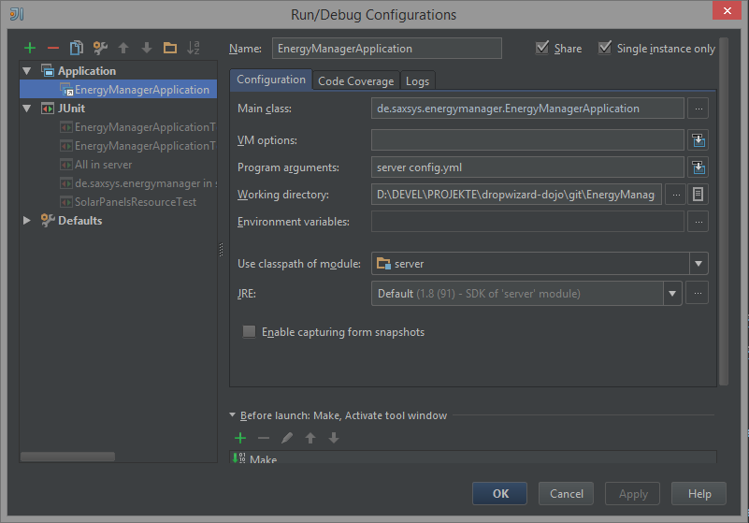
II.i Starten aus der IDE (Main Class)

Slide 19
II.i Tasks
Als Entwickler möchte ich den Server starten & stoppen, um das ASCII-Art sehen zu können.
git checkout II_i_todo
ASCII-Art
How to generate? TAAG; glassgiant.com
Where to put? src/main/resources/banner.txt
Bauen
mvn clean install
Server starten via ..
Fat-JAR
java -jar target/server-0.0.1-SNAPSHOT.jar server config.yml
MainClass ↘

Slide 20
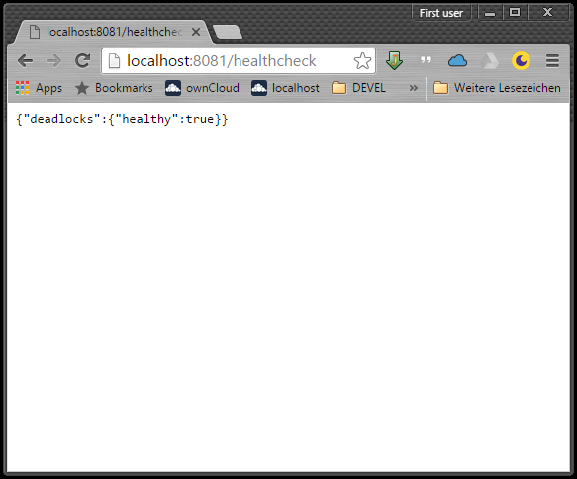
II.i Verifikation
[...]
INFO [2016-07-13 14:04:59,615] io.dropwizard.server.DefaultServerFactory: Registering admin handler with root path prefix: /
INFO [2016-07-13 14:04:59,634] io.dropwizard.server.ServerFactory: Starting EnergyManager
...... .... .............
...... .. .7===~~~=~+I+.
.. ..,~=+=,..... .... .:=+=~, .. ...=+=~~~:::::~~~~+7..
,+=====~===+==.. +=+========+=. ..?~~::::::::::::~~~=~.
...~=::::,,,,,,,::~~+, . .. :=~:::,,,,,,,::~~~~.. ..?=~:::,,,,,,,,,,:::::~7..
.+:,:,,........,,,:=:=. .~~,,,,.........,,:~:=. .~=~:,,,,,,,,,,,,,,,,,::~+.
. =::,,............,,:~:+. ... ::,,,.....,?=.....,:~:=,. . .+::,,,,,,,,,,,,,,,,,,,:~=+ .
=::,.... ......,:::=.. .=::,..... Z?=++ .....,::: ..?~::,,..,,,,,,,,,,.,.,.,~~+.
~::,,... .... .., ...,::~...,:,,..... .$.=.:. ....:::=...?~::,....,,,,,,,,,,,..,,:~=.
..=:,....~ ::~~, .? ..,,~::..=,,,.... .=:.+... ...,~:~...?~:,,....,,,,,,,,,,,..,,:~~. .
.,=:,.....= . . .,.. ....,::=..~,,.... :~,=, . ...,::~. ?~::,,,,,,,,,,,,,,,,,,,,:~=
,=~,.... ..: . .I .....::= ~:,.... ..=,,, .. ...,:,= .~~::,,,,,,,,,,,,,,,,,,,::~?
. ~~,..... ~ ~~~?... ....,:::. ::,.... ..?,,.. ...,:,=. =:::,,,,,,,,::,,,,,,::::~~
.~~:,... ~ .=. .. ...,,= .,::,..... .7I=??. ....,,,=. ~~:::,,,,,,:::,,,,,,:::~=.
. ~~,... .. ~. I ...,,:: ::,..... .=$~?+= ...,,:~. .+~~:::,,:::::::,,:::~~+..
.~:,.... ?.~ . ...,,,= .. .::,.... =$~Z:+ ...,,=,.. :~::::,:::::::,,:::~+.
.~::,... :.+7,? ..,,~ . .:,.... .~=...7. ..,,= . . .?~::::::~~~::::::~=. ..
~:,... $....=+. ..,~. . ,:,... .~.D8? ..,:,. .+~:::::~~~:::::~=?.
::,.. =~..~.....,: .. . ,,,... :..... .,,, . ..=~:::~~=+~::::=?..
.:,...,?ZOII ..,, :,....,,.,+ ...,:. ..?=:::~=++~:::~+,.
:,...=.~,..,..,: .:,....?,=~:....,: . .I=:,,:=+=~:,::+ .
~:,,.=.=,,,~,,::. :~,,,.:Z$77..,::: I=,,.::::::,,,=
~==~I~?=~=?===: :==~~+~+$+~~=== ,~,,,I,:I....,~ .
..++$,.:OD8+::=$.. ...?Z,.,Z88Z:::$.. ...+?=:,=ZOZ?~+?+
..=?=++$8DZ?~~+$.. ...==?=IODZ7=~=7.. ...:+~...NND=::$.
. +?I~~=Z88,..87.. ...=?==~7ODI,.+O.. ...:?~::=$Z$~=?$.
. ?+=~:=$OZ+++I7 . ...++:::IZO7==+Z. ...7O?=+OO7=~~$.
. ,I$+~IO8O~~~I$.. .. I$?~+Z8OI~:+$.. ...IZ+~I88Z~:~?,
...+7~:+ZDO~::?O.. . .??=,~$D8?::~O. ...++:,:DD8,,:8,
...++===+++++?I,. . .~====++?++??:. ...+~++=???++=7.
,.+=++???++ +===?+?+I . =+=+++??7: .
, ?DDNN$.. .MMDDN . ..7DN8DI.. .
...... ...... ...,.....
. .. . .... ... .....
7?:?I?=Z=~$. . O?O~++77+Z~+Z,7 . :I .?7:I7?
.,, .. . ... . ... ,., . . . . .. . . .
DEBUG [2016-07-13 14:04:59,652] org.eclipse.jetty.util.component.ContainerLifeCycle: org.eclipse.jetty.server.Server@474821de added {dw{STOPPED,8<=0<=1024,i=0,q=0},AUTO}
DEBUG [2016-07-13 14:04:59,654] org.eclipse.jetty.util.component.ContainerLifeCycle: org.eclipse.jetty.server.Server@474821de added
{io.dropwizard.lifecycle.ExecutorServiceManager@3d64c581(TimeBoundHealthCheck-pool-%d),AUTO}
[...]
DEBUG [2016-07-13 14:05:05,074] org.eclipse.jetty.util.thread.QueuedThreadPool: queue acceptor-1@57f1a1de
INFO [2016-07-13 14:05:05,074] org.eclipse.jetty.server.AbstractConnector: Started admin@51b01550{HTTP/1.1,[http/1.1]}{0.0.0.0:8081}
DEBUG [2016-07-13 14:05:05,074] org.eclipse.jetty.util.component.AbstractLifeCycle: STARTED @9968ms admin@51b01550{HTTP/1.1,[http/1.1]}{0.0.0.0:8081}
INFO [2016-07-13 14:05:05,074] org.eclipse.jetty.server.Server: Started @9968ms
DEBUG [2016-07-13 14:05:05,074] org.eclipse.jetty.util.component.AbstractLifeCycle: STARTED @9968ms org.eclipse.jetty.server.Server@474821de
DEBUG [2016-07-13 14:05:05,075] org.eclipse.jetty.util.thread.QueuedThreadPool: run acceptor-0@52a75c12
DEBUG [2016-07-13 14:05:05,076] org.eclipse.jetty.util.thread.QueuedThreadPool: run acceptor-1@57f1a1de

Slide 21
II.ii RESTful SolarPanel Service
Als Anwender möchte ich ein neues Solar Panel hinzufügen, um dessen Überwachung zu ermöglichen.

Slide 22
II.ii Fachliche Eigenschaften
SolarPanel
Name: Offgridtec_0_0
Hersteller: Offgridtec
Systemspannung: 12V DC
Maximale Leistung (Pmax): 100W
Leerlaufspannung (Voc): 21,9V
Kurzschlussstrom (Isc): 6,14A
Zelltyp: polykristallin
Abmessungen (LxBxH): 1005 x 670 x 35 mm
Umgebungstemperatur: -40°C bis +85°C
Generatorleistung (Wp): max. 100W

Slide 23
II.ii DTOs
SolarPanel
name .. String; eindeutig; nicht leer
MonitoringEntry
generationPower .. long; Min: 0; Max: 100
MonitoringData
SolarPanel
1
1
MonitoringData
1
*
MonitoringEntry

Slide 24
II.ii RESTful Service
http://localhost:8080/solarPanels
SolarPanelsResource
@POST
createSolarPanel(..)
@GET
getMonitoringData(..)

Slide 25
II.ii.a RESTful SolarPanel Service (POST)
Als Anwender möchte ich ein neues Solar Panel hinzufügen, um dessen Überwachung zu ermöglichen.
git checkout II_ii_a_todo
Given
Spec (Unit Tests)
DTOs
Tasks
Erstellen der REST-Ressource: SolarPanelsResourceTest
Validierung der DTOs: SolarPanelsResourceTest
Registrieren der REST-Ressource bei Applikation: EnergyManagerApplicationTest

Slide 26
II.ii.a @ResourceTestRule
public class SolarPanelsResourceTest {
private final SolarPanelsResource cut = new SolarPanelsResource();
@Rule
public final ResourceTestRule resources = ResourceTestRule.builder()
.addResource(cut)
.build();
@Before
public void setUp() throws Exception {
final Client client = resources.client();
this.client = new SolarPanelsResourceClient(
client,
SolarPanelsResourceClient.NO_LOCAL_PORT_FOR_RESOURCE_TESTS
);
}
}

Slide 27
II.ii.a.1 Create a SolarPanel
public class SolarPanelsResource {
[..]
@POST
public Response createSolarPanel(@Valid @NotNull final SolarPanel solarPanel) {
solarPanelDao.addSolarPanel(solarPanel);
return Response.ok().build();
}
}

Slide 28
II.ii.a.2 Validation Constraints (DTO)
public class SolarPanel {
@NotNull
@NotEmpty
private String name;
[..]
}
public class SolarPanelsResource {
@POST
public Response createSolarPanel(@Valid @NotNull final SolarPanel solarPanel) {
[..]
}
}

Slide 29
II.ii.a.3 Registering the Resource
public class EnergyManagerApplication extends Application<EnergyManagerConfiguration> {
@Override
public void run(final EnergyManagerConfiguration configuration, final Environment environment) {
environment.jersey().register(new SolarPanelsResource(SolarPanelDao.getInstance()));
}
[..]
}
Notes:
JerseyEnvironement > UseCases:
REST-Ressourcen registrieren
Features registrieren (z.B. Java8-Optional-Feature)

Slide 30
II.ii.a RESTful SolarPanel Service (POST)
Als Anwender möchte ich ein neues Solar Panel hinzufügen, um dessen Überwachung zu ermöglichen.
git checkout II_ii_a_todo
Given
Spec (Unit Tests)
DTOs
Tasks
Erstellen der REST-Ressource: SolarPanelsResourceTest
Validierung der DTOs: SolarPanelsResourceTest
Registrieren der REST-Ressource bei Applikation: EnergyManagerApplicationTest

Slide 31
II.ii.a Verifikation
Alles grün..

Slide 32
II.ii.b RESTful SolarPanel Service (GET)
Als Anwender möchte ich ein Solar Panel für einen vergangenen Zeitraum überwachen, um den Verlauf der Generatorleistung nachvollziehen zu können.
git checkout II_ii_b_todo
Given
Production Code: SolarPanelsResource
Parameter: SolarPanel-ID; Anzahl der Tage (ab jetzt bis in die Vergangenheit)
Rückgabe: MonitoringData
SolarPanel
Monitoring Entries
stündlich 1 MonitoringEntry (z.B. 3 Tage → 72 Entries)
Werte zwischen 0 & 100 werden zufällig generiert
Notes:
Integrationstest
Motivation: DropWizard-Application mit alternierender Konfiguration starten
Umsetzung der Asserts nach Vorbild SolarPanelsResourceTest, nur dass

Slide 33
II.ii.b RESTful SolarPanel Service (GET)
Als Anwender möchte ich ein Solar Panel für einen vergangenen Zeitraum überwachen, um den Verlauf der Generatorleistung nachvollziehen zu können.
git checkout II_ii_b_todo
Tasks
Integrationstest umsetzen: SolarPanelsIT
DropWizardAppRule als @ClassRule
it-config.yml verwenden
SolarPanelsResourceClient zur Formulierung der Asserts verwenden
io.dropwizard.client.JerseyClientBuilder zur Erzeugung des benötigten Jersey-Clients verwenden
siehe SolarPanelResourceTest (ohne Mockito)
Notes:
Integrationstest
Motivation: DropWizard-Application mit alternierender Konfiguration starten
Umsetzung der Asserts nach Vorbild SolarPanelsResourceTest, nur dass

Slide 34
II.ii.b DropwizardAppRule & JerseyClientBuilder
public class SolarPanelsIT {
@ClassRule
public static final DropwizardAppRule<EnergyManagerConfiguration> APP_RULE = new DropwizardAppRule<>(
EnergyManagerApplication.class,
ResourceHelpers.resourceFilePath("it-config.yml")
);
private DatabaseConfiguration databaseConfiguration = APP_RULE.getConfiguration().getDatabase();
@BeforeClass
public static void setUp() throws Exception {
final Client client = new JerseyClientBuilder(APP_RULE.getEnvironment())
.build("test client");
CLIENT = new SolarPanelsResourceClient(client, APP_RULE.getLocalPort());
}
Notes:
DropWizardAppRule
Wofür: Für IT > Integration der Komponenten innerhalb der Applikation (BlackBox)
Wie: Auf Suite oder Testklassenebene echte App starten
Suite-Ebene: speed up tests, weil nur einmal gestartet
alternierende Konfiguration
statt echter Produktiv-DB In-Memory-DB verwenden
Integration der Ressource mit der echten Anwendung
Drittsysteme simulieren (z.B. ELO)
Starten der Applikation via Reflection

Slide 35
II.ii.b RESTful SolarPanel Service (GET)
Als Anwender möchte ich ein Solar Panel für einen vergangenen Zeitraum überwachen, um den Verlauf der Generatorleistung nachvollziehen zu können.
git checkout II_ii_b_todo
Tasks
Integrationstest umsetzen: SolarPanelsIT
DropWizardAppRule als @ClassRule
it-config.yml verwenden
SolarPanelsResourceClient zur Formulierung der Asserts verwenden
io.dropwizard.client.JerseyClientBuilder zur Erzeugung des benötigten Jersey-Clients verwenden
siehe SolarPanelResourceTest (ohne Mockito)
Notes:
Integrationstest
Motivation: DropWizard-Application mit alternierender Konfiguration starten
Umsetzung der Asserts nach Vorbild SolarPanelsResourceTest, nur dass

Slide 36
II.ii.b Verifikation
Alles grün..

Slide 37
II.iii Logging
Basis: Logback mit Implementierungen für folgende APIs:
SLF4J
Apache Commons Logging
java.util.logging
Konfiguration via YAML
keine zusätzliche Integration notwendig (dropwizard-core)
Notes:
3 Module (alle per default aktviert)
Core .. Kern
Classic .. Native SLF4J Impl.
Access .. Integration mit HTTP-Servern (z.B. Jetty) für HTTP-Access-Logging
Logback ist Nachfolger von SLF4J mit folgenden Vorteilen
Schneller
Solide (durch Tests)
Nativer Support für SLF4J > genauso schnell wie SLF4J selbst

Slide 38
II.iii Tasks
Als Systemadministrator möchte ich Logging-Einträge nachvollziehen können, um über relevante Systemaktivitäten informiert zu werden & Fehler nachzuvollziehen.
git checkout II_iii_todo
GIVEN
Logging-Konfiguration
it-config.yml
config.yml
Tasks
Log-Messages bei Zugriff auf Ressource ausgeben (INFO, WARN, ERROR)
Notes:
Direkt im Code zeigen & folgendes erklären:
CET .. Mitteleuropäische Zeit
Minütliche Aufbewahrung
Unterschiedliche Log-Levels für ..
Debug log file & log file
it-config & prod-config (Konsole)

Slide 39
II.iii SLF4J-Log-Levels
ERROR .. Error events that might still allow the application to continue running.
WARN .. Potentially harmful situations.
INFO .. Informational messages that highlight the progress of the application at coarse-grained level.
DEBUG .. Fine-grained informational events that are most useful to debug an application.
TRACE .. Finer-grained informational events than the DEBUG level.

Slide 40
II.iii How to ..
Logger instantiieren
private static final Logger LOG = LoggerFactory.getLogger(SolarPanelsResource.class);
Log-Nachricht ausgeben
LOG.debug("Creating the solar panel {}", solarPanel);

Slide 41
II.iii Tasks
Als Systemadministrator möchte ich Logging-Einträge nachvollziehen können, um über relevante Systemaktivitäten informiert zu werden & Fehler nachzuvollziehen.
git checkout II_iii_todo
GIVEN
Logging-Konfiguration
it-config.yml
config.yml
Tasks
Log-Messages bei Zugriff auf Ressource ausgeben (INFO, WARN, ERROR)
Notes:
Direkt im Code zeigen & folgendes erklären:
CET .. Mitteleuropäische Zeit
Minütliche Aufbewahrung
Unterschiedliche Log-Levels für ..
Debug log file & log file
it-config & prod-config (Konsole)

Slide 42
II.iii Verifikation
Files
Server starten
AngularJS Client starten & via GUI für 4 Minuten rumfummeln
EnergyManager\src\main\java\de\saxsys\energymanager\client> npm install
EnergyManager\src\main\java\de\saxsys\energymanager\client> npm start
Log-Files werden minütlich ersetzt
C:\..> EnergyManger/../logs
Konsole
SolarPanelsIT & Server starten
Unterschiedlicher Log-Level

Slide 43
II.iv Dependency Injection
Ziel: SolarPanelsDao mocken (Unit-Test)
public class SolarPanelsResourceTest {
private final SolarPanelsResource cut = new SolarPanelsResource(solarPanelDao);
private final SolarPanelDao solarPanelDao = mock(SolarPanelDao.class);
[...]
}
Notes:
DI
Wofür
Code von Objekt bleibt unabhängig von der Instantiierung abhängiger Objekte
Einfachere Erstellung von Tests
(Zentrale, austauschbare Konfiguration von Abhängigkeitsbeziehungen möglich)
Wie
Delegation der Instantiierung von Objekten an separates Framework (z.B. Guice)

Slide 44
II.iv Dependency Injection
IST: manuelle Implementierung des Singletons
public class SolarPanelDao {
/* ******************* singleton ******************* */
private static SolarPanelDao instance;
public static SolarPanelDao getInstance() {
if (instance == null) {
instance = new SolarPanelDao();
}
return instance;
}
/* ************************************************* */

Slide 45
II.iv Tasks
DI: Als Entwickler möchte ich Google Guice in den Server integrieren, um den Zufallsgenerator als Singleton injizieren zu können.
git checkout II_iv_todo
GIVEN
Maven-Modul für Google Guice eingebunden
Tasks
Guice registrieren
SolarPanelResource via Guice-Injector instantiieren
SolarPanelsDao als Singleton deklarieren + „manuelles“ Singleton entfernen
SolarPanelsDao per Konstruktor in SolarPanelResource injizieren
<dependency>
<groupId>com.google.inject</groupId>
<artifactId>guice</artifactId>
<version>${guice.version}</version>
</dependency>

Slide 46
II.iv Guice registrieren
public class EnergyManagerApplication extends Application<EnergyManagerConfiguration> {
[..]
@Override
public void run(final EnergyManagerConfiguration configuration, final Environment environment) {
final Injector injector = createInjector(configuration, environment);
[..]
}
private Injector createInjector(final EnergyManagerConfiguration configuration, final Environment environment) {
return Guice.createInjector(new AbstractModule() {
@Override
protected void configure() {
// nothing to do here
}
});
}
}
Notes:
AbstractModule
bietet Hilfsmethoden zum Konfigurieren des Guice-Moduls (i.e. bind)
AbstractModule#configure
bind dropwizard components (i.e. configuration tree and environment validator) to prevent them from being instantiated twice (by drop wizard and google guice)
@Inject > gebundene Instanz verwendet

Slide 47
II.iv SolarPanelsResource instantiieren
public class EnergyManagerApplication extends Application<EnergyManagerConfiguration> {
[..]
@Override
public void run(final EnergyManagerConfiguration configuration, final Environment environment) {
[..]
environment.jersey().register(new SolarPanelsResource(injector.getInstance(SolarPanelsResource.class)));
}
[..]
}

Slide 48
II.iv SolarPanelsDao als Singleton deklarieren
@Singleton
public class SolarPanelDao {
[..]
}

Slide 49
II.iv SolarPanelsDao injizieren
public class SolarPanelsResource {
[..]
@Inject
public SolarPanelsResource(final SolarPanelDao solarPanelDao) {
this.solarPanelDao = solarPanelDao;
}
[..]
}

Slide 50
II.iv Tasks
DI: Als Entwickler möchte ich Google Guice in den Server integrieren, um den Zufallsgenerator als Singleton injizieren zu können.
git checkout II_iv_todo
GIVEN
Maven-Modul für Google Guice eingebunden
Tasks
Guice registrieren
SolarPanelResource via Guice-Injector instantiieren
SolarPanelsDao als Singleton deklarieren + „manuelles“ Singleton entfernen
SolarPanelsDao per Konstruktor in SolarPanelResource injizieren
<dependency>
<groupId>com.google.inject</groupId>
<artifactId>guice</artifactId>
<version>${guice.version}</version>
</dependency>

Slide 51
II.iv Verifikation
SolarPanelsIT & EnergyManagerApplicationTest grün..

Slide 52
II.v JPA-Integration
Als Anwender möchte ich eine DB integrieren, um gesammelte Daten persistieren zu können.

Slide 53
II.v GIVEN
<dependency>
<groupId>com.google.inject.extensions</groupId>
<artifactId>guice-persist</artifactId>
<version>${guice.version}</version>
</dependency>
<dependency>
<groupId>org.hibernate</groupId>
<artifactId>hibernate-core</artifactId>
<version>${hibernate.version}</version>
</dependency>
<dependency>
<groupId>org.hibernate</groupId>
<artifactId>hibernate-entitymanager</artifactId>
<version>${hibernate.version}</version>
</dependency>
<dependency>
<groupId>org.hsqldb</groupId>
<artifactId>hsqldb</artifactId>
<version>2.3.3</version>
</dependency>
<dependency>
<groupId>org.modelmapper</groupId>
<artifactId>modelmapper</artifactId>
<version>0.7.5</version>
</dependency>

Slide 54
II.v GIVEN
@Entity(name = "solar_panel")
public class SolarPanelEntity {
@Id
@GeneratedValue(strategy = GenerationType.IDENTITY)
private Long id;
@NotNull
@NotEmpty
private String name;
[..]
}

Slide 55
II.v GIVEN
META-INF/persistence.xml
<?xml version="1.0" encoding="UTF-8"?>
<persistence xmlns="http://java.sun.com/xml/ns/persistence" version="2.0">
<persistence-unit name="Default" transaction-type="RESOURCE_LOCAL">
<provider>org.hibernate.jpa.HibernatePersistenceProvider</provider>
<exclude-unlisted-classes>false</exclude-unlisted-classes>
</persistence-unit>
</persistence>

Slide 56
II.v Tasks
Als Anwender möchte ich eine DB integrieren, um gesammelte Daten persistieren zu können.
git checkout II_v_todo
DatabaseConfiguration implementieren
JpaPersistModule instantiieren und mit GUICE integrieren
PersistFilter als Servlet-Filter bei DropWizard registrieren

Slide 57
II.v GIVEN
config.yml
[..]
database:
driverClass: org.hsqldb.jdbc.JDBCDriver
user: sa
password:
url: jdbc:hsqldb:mem:testdb
mode: create-drop

Slide 58
II.v DatabaseConfiguration implementieren
public class DatabaseConfiguration {
@NotNull
private String driverClass;
@NotNull
private String user;
private String password;
@NotNull
private String url;
@NotNull
private String mode;
@NotNull
private String dialect;
// Getter und Setter
}

Slide 59
II.v JPAPersistModule instantiieren
public class EnergyManagerApplication extends Application<EnergyManagerConfiguration> {
private Injector createInjector(final EnergyManagerConfiguration configuration, final Environment environment) {
return Guice.createInjector(
createGuiceModule(configuration, environment),
createJpaPersistModule(configuration.getDatabase())
);
}
public Module createJpaPersistModule(final DatabaseConfiguration databaseConfiguration) {
final JpaPersistModule jpaModule = new JpaPersistModule("Default");
jpaModule.properties(DbUtil.getJPAConnectionProperties(databaseConfiguration));
return jpaModule;
}
}

Slide 60
II.v PersistFilter registrieren
@Override
public void run(final EnergyManagerConfiguration configuration, final Environment environment) {
[..]
environment.servlets().addFilter(
"persist-filter",
injector.getInstance(PersistFilter.class)
).addMappingForUrlPatterns(EnumSet.of(DispatcherType.REQUEST), true, "/*");
[..]
}
Notes:
Wozu PersistFilter?
use of session-per-http-request strategy
for session-per-transaction-strategy we could simply use the following injector.getInstance(PersistService.class).start();
Transaktion kann sich ja über mehrere HTTP-Requests erstrecken

Slide 61
II.v Tasks
Als Anwender möchte ich eine DB integrieren, um gesammelte Daten persistieren zu können.
git checkout II_v_todo
DatabaseConfiguration implementieren
JpaPersistModule instantiieren und mit GUICE integrieren
PersistFilter als Servlet-Filter bei DropWizard registrieren

Slide 62
II.v Verifikation
SolarPanelsIT ist grün
SolarPanels lassen sich via Angular GUI hinzufügen und Monitoring-Daten anzeigen

Slide 63
II.vi Health Check
A health check is a runtime test which you can use to verify your application’s behavior in its production environment.

Slide 64
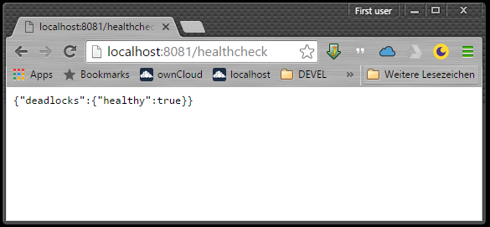
II.vi IST
Als Systemadministrator möchte ich Verfügbarkeit der Datenbank überprüfen, um dessen Gesundheit zu verifizieren.

Slide 65
II.vi Tasks
Als Systemadministrator möchte ich Verfügbarkeit der Datenbank überprüfen, um dessen Gesundheit zu verifizieren.
git checkout II_vi_todo
GIVEN
DbShutdownTask zur Verifikation via HealthCheck
Tasks
HealthCheck implementieren und registrieren

Slide 66
II.vi Tasks
Als Systemadministrator möchte ich Verfügbarkeit der Datenbank überprüfen, um dessen Gesundheit zu verifizieren.
git checkout II_vi_todo
GIVEN
DbShutdownTask zur Verifikation via HealthCheck
Knopf in GUI
Tasks
HealthCheck implementieren und registrieren

Slide 67
II.vi HealthCheck implementieren
public class DatabaseHealthCheck extends HealthCheck {
[..]
@Override
protected Result check() throws Exception {
if (DbUtil.isConnected(database)) {
return Result.healthy();
} else {
return Result.unhealthy("Cannot connect to database.");
}
}
[..]
}

Slide 68
II.vi HealthCheck registrieren
environment.healthChecks().register(
"database",
new DatabaseHealthCheck(configuration.getDatabase())
);

Slide 69
II.vi Tasks
Als Systemadministrator möchte ich Verfügbarkeit der Datenbank überprüfen, um dessen Gesundheit zu verifizieren.
git checkout II_vi_todo
GIVEN
DbShutdownTask zur Verifikation via HealthCheck
Knopf in GUI
Tasks
HealthCheck implementieren und registrieren

Slide 70
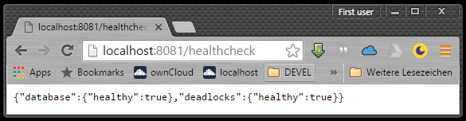
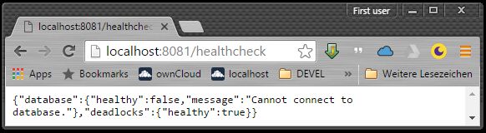
II.vi Verifikation
DB via Task (Knopf in GUI) herunterfahren
http://localhost:8081/tasks/dbShutdown (POST)

Slide 71
III Lessons Learned
easy Bootstrapping → einfacher Einstieg
Leichtgewichtig → Einsatz in Microservices Infrastruktur
viele Features moderner Entwicklung (HealthChecks, Metrics, usw.)
TDD
Out of the box: Fehlende DI-Container-Integration
Ausweg: Manuelle Integration mit Google Guice
Out of the box: JDBI- anstatt JPA-Support
Ausweg: JpaPersistModule von Google Guice
Primitive Unterstützung für Authorization (z.B. OAuth2)

